Slide 1
DOM et Programmation évènementielle

Slide 2
Rappel du dernier cours

Slide 3
Rappel du dernier cours
Au dernier cours, nous avons couvert un certain nombre de librairie JavaScript.
Dans le cours d’aujourd’hui, nous parlerons plus en détail des concepts appelés de DOM ainsi que de la programmation événementielle.

Slide 4
Document Object Model (DOM)

Slide 5
DOM
Une page HTML est un fichier texte contenu une structure de balise (<header>, <body>, <p>, etc.)
Lorsqu’une page HTML est obtenue d’un serveur (ou localement) et doit être affichée par le fureteur, voici ce qui se produit:
  Le contenu texte de la page est chargé
  Les balises de la page sont transformées en arborescence orientée objet
  L’arborescence orientée objet est utilisée pour afficher visuellement le contenu à l’utilisateur.

Slide 6
DOM
L’arborescence orientée objet qui représente votre page, c’est ce qu’on appelle le DOM.
“Document object model” signifie en français “Modèle objet du document” et il permettra d’utiliser le langage JavaScript pour le manipuler.

Slide 7
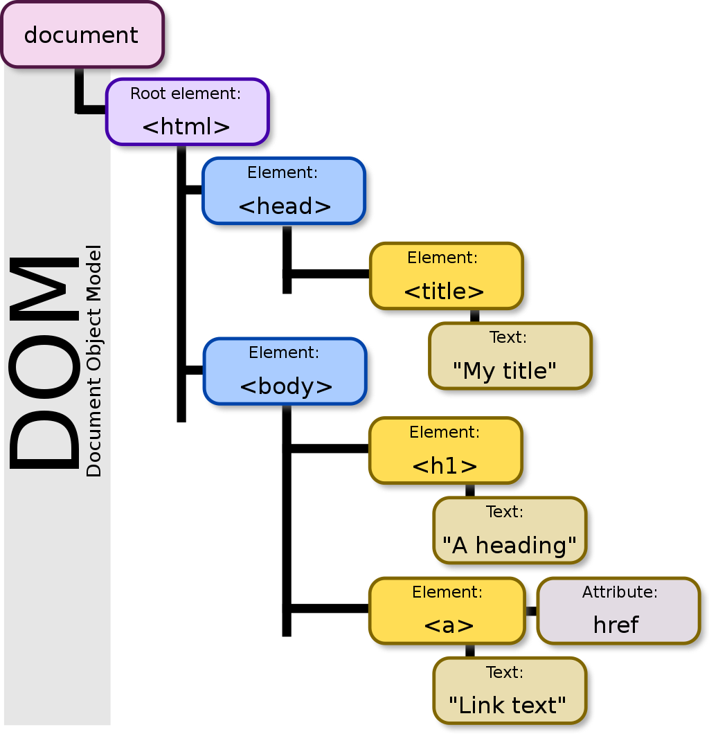
DOM

Slide 8
DOM
Dans le cours d’aujourd’hui, nous verrons donc
  La navigation dans le DOM
  La manipulation des éléments du DOM

Slide 9
Navigation dans le DOM

Slide 10
Navigation dans le DOM
La navigation dans le DOM permet de récupérer un ou plusieurs éléments de l’arborescence afin de pouvoir les utiliser.
L’objectif sera d’obtenir une variable scalaire ou un tableau contenu ce ou ces éléments.
Une fois que nous les aurons obtenues, nous pourrons effectuer des opérations du ces dernières (prochaine section).

Slide 11
Navigation dans le DOM
Nous verrons donc les concepts suivants
  L’objet “document”
  Les méthodes d’accès direct
    getElementById
    getElementsByClassName
    getElementsByTagName
    Selecteur CSS (querySelector, querySelectorAll)

Slide 12
Document
“Document” est un objet fourni par défaut par JavaScript.
Il permet de représenter votre page HTML et contient tous les éléments qui s’y trouvent.
Les fonctions que nous verrons dans les prochaines diapositives doivent d’utiliser avec l’objet document en utilisant la syntaxe suivante:
document.<fonction>()

Slide 13
getElementById()
La fonction “getElementById()” permet d’obtenir un seul élément de notre page en fournissant la valeur de son attribut “id” en paramètre.
Si vous avez accidentellement défini le même “id” pour deux balises, seule la première sera prise en compte.
La syntaxe est donc:
document.getElementById(“valeurDuID”);

Slide 14
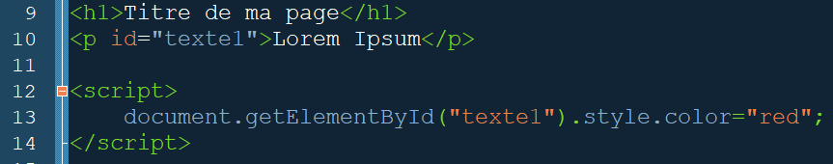
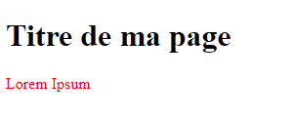
getElementById()
Par exemple

Slide 15
getElementsByClassName()
La fonction “getElementByClassName()” permet d’obtenir un tableau des éléments de notre page qui possède une certaine classe dans leur attribut “class”.
La syntaxe est donc:
document.getElementByClassName(“nomDeLaClasse”);

Slide 16
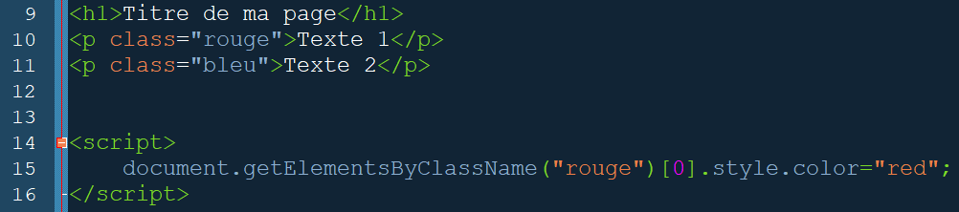
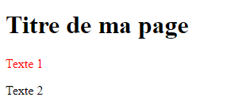
getElementsByClassName()
Par exemple:

Slide 17
getElementsByTagName()
La fonction “getElementsByTagName()” permet d’obtenir un tableau des éléments de notre page qui appartienne à une certaine catégorie de balise (<p>, <span>, etc.).
La syntaxe est donc:
document.getElementsByTagName(“nomDeLaBalise”);

Slide 18
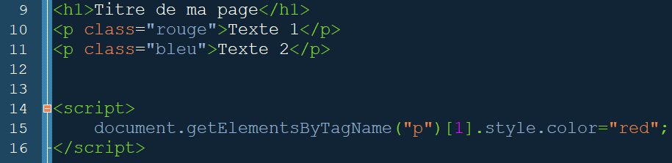
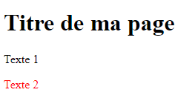
getElementsByTagName()
Par exemple:

Slide 19
Sélecteur CSS
Il est possible de sélectionner des éléments du DOM en utilisant la syntaxe de CSS.
Pour se faire, on doit utiliser les méthodes suivantes:
  querySelector
  querySelectorAll
Prenons le temps de voir comment elles fonctionnent

Slide 20
querySelector()
La fonction “querySelector()” permet d’obtenir un élément de notre page qui respecte le sélecteur CSS qui sera fourni en paramètre. Seul un élément sera retourné par la fonction.
La syntaxe est donc:
document. querySelector(“SelecteurCSS”);

Slide 21
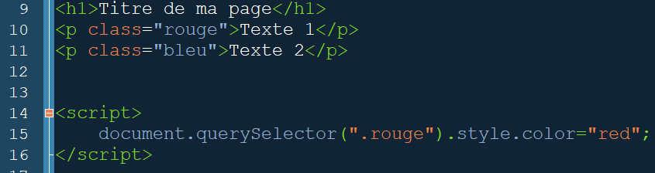
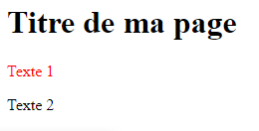
querySelector()
Par exemple:

Slide 22
querySelectorAll()
La fonction “querySelectorAll()” permet d’obtenir un tableau d’éléments de notre page qui respecte le sélecteur CSS qui sera fourni en paramètre. Un tableau d’élément sera retourné par la fonction.
La syntaxe est donc:
document. querySelectorAll(“SelecteurCSS”);

Slide 23
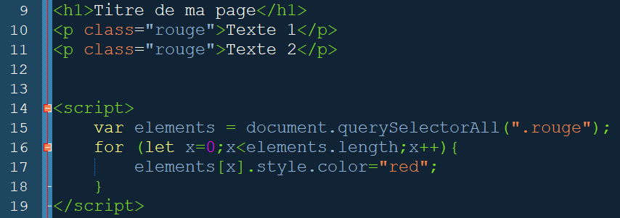
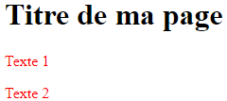
querySelectorAll()
Par exemple:

Slide 24
Navigation dans le DOM
Gardez toutefois en tête:
  “getElementById()”, “getElementsByClassNames” et “getElementsByTagNames” sont de plus vieilles façon de faire.
  Elles ont été historiquement très utilisées et il donc bon de les connaitre.
  Comprenez toutefois que querySelector() et querySelectorAll() sont des fonctions beaucoup plus flexibles qui rendent les autres fonctions obsolètes. Il est donc bon de bien les comprendre.
Passons maintenant à la manipulation des éléments.

Slide 25
Manipulation des éléments

Slide 26
Manipulation des éléments
Dans la dernière section, nous avons vu comment obtenir un ou plusieurs éléments du DOM
Ces éléments représentent une ou plusieurs balises de notre page.
Voyons maintenant comment on peut manipuler ces éléments une fois qu’on a pu l’obtenir.

Slide 27
Manipulation des éléments
Dans cette section, nous allons voir les méthodes suivantes
  Accès aux codes de la balise (innerHTML)
  Manipulation des attributs
  Accès à la valeur (value)
  Manipulation du style

Slide 28
Accès au code d’un élément
Il est possible d’accéder au contenu d’une balise HTML (en supposant qu’il ne s’agit pas d’une balise autofermante) en utilisant la propriété “innerHTML”.
La syntaxe est la suivante:
  <élément>.innerHTML = “Nouveau contenu”;

Slide 29
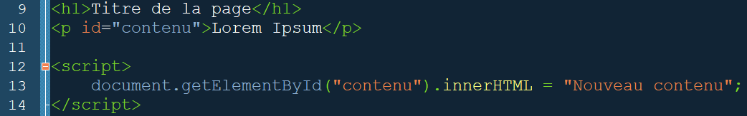

Accès au code d’un élément
Par exemple:

Slide 30
Manipulation des attributs
Il est possible d’utiliser un objet élément et d’accéder directement à un de ses attributs en utilisant la syntaxe suivante:
<élément>.<attribut> = “<nouvelle_valeur>”;

Slide 31
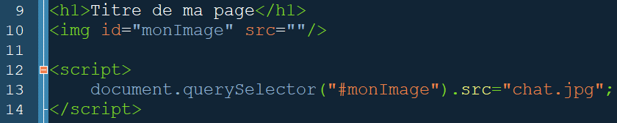
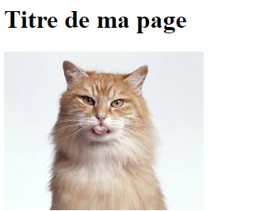
Manipulation des attributs
Par exemple:

Slide 32
Accès à la valeur
Un cas typique de l’utilisation des attributs d’un élément est d’utiliser sa propriété “value” dans le cas des balises de type “input”.
Elle nous permet de lire ce que l’utilisateur a fourni comme valeur dans un formulaire par exemple.
Nous nous en servirons au cours sur la validation des formulaires.
Prenons le temps de voir un exemple.

Slide 33
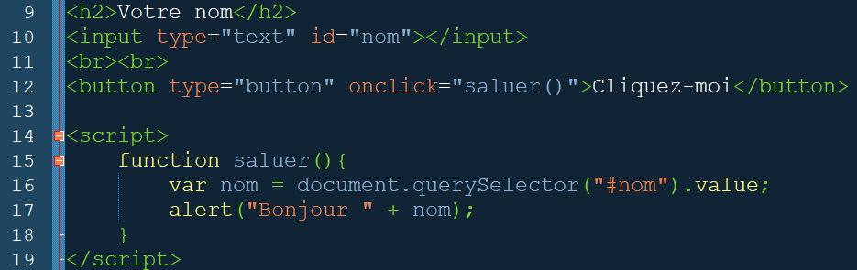
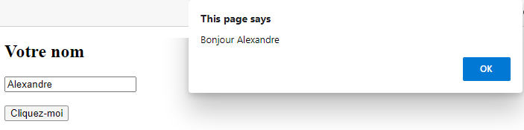
Accès à la valeur
Par exemple:

Slide 34
Manipulation du style
Finalement, il est possible de modifier des attributs de style d’un élément en utilisant la syntaxe suivante:
  <élément>.style.<element_de_style> = “<valeur>”;

Slide 35
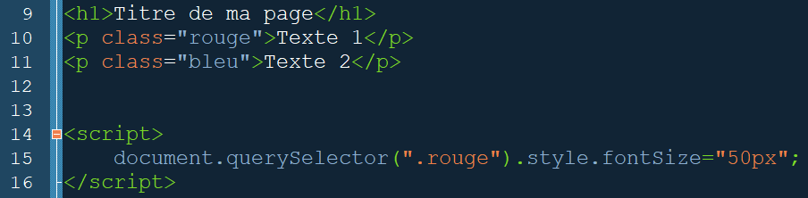
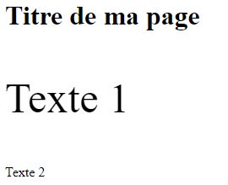
Manipulation du style
Par exemple:

Slide 36
Programmation événementielle
Voici donc qui termine notre section sur le DOM
Dans la prochaine section, nous couvrirons la programmation évènementielle.

Slide 37
Programmation événementielle

Slide 38
Programmation événementielle
Dans les exemples que nous avons faits jusqu’à maintenant, un segment de code s’exécutait immédiatement au moment où la page était affichée à l’utilisateur.
Dans la plupart des cas, un segment de code devrait plutôt s’exécuter lorsqu’un événement en particulier se produit
Par exemple:
  L’utilisateur clique sur un bouton
  Après 10 secondes
  Quand la souris survol une image
  Etc.

Slide 39
Programmation événementielle
Dans le cours d’aujourd’hui, nous couvrirons
  Les attributs d’événement
  La fonction addEventListener()
  Les fonctions setTimeout et setInterval()

Slide 40
Les attributs d’événement

Slide 41
Les attributs d’événement
Les attributs d’événement permettent de faire en sorte que du code JavaScript sera exécuté lorsque certains événements se produisent en lien avec une balise HTML (cliquez dessus, passez la souris par-dessus, etc.)
Dans cette section, nous couvrirons les attributs suivants:
  onclick
  onkeydown / onkeyup
  onmouseenter / onmouseleave
  onfocus / onblur

Slide 42
onclick
onclick permet de définir des fonctions qui seront exécutées lorsque l’élément est cliqué par l’utilisateur.
Voyons un exemple..

Slide 43
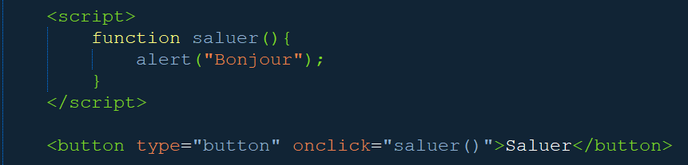
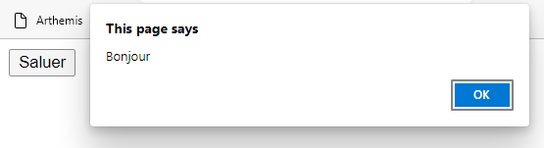
onclick

Slide 44
Onkeydown / onkeyup

Slide 45
Onkeydown / onkeyup
onkeydown et onkeyup permettent de définir des fonctions qui seront executer lorsque la balise a le focus et qu’une touche est appuyée ou relâchée respectivement.
Voyons un exemple..

Slide 46
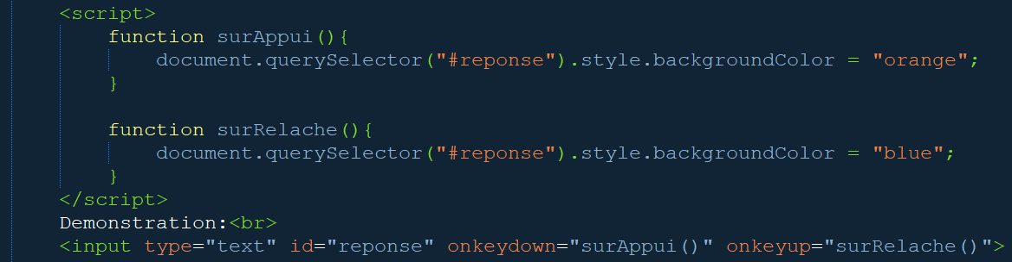
Onkeydown / onkeyup

Slide 47
onmouseenter / onmouseleave

Slide 48
Onmouseenter / onmouseleave
onmouseenter et onmouseleave permettent de définir des fonctions qui seront exécutées lorsque le curseur passe par-dessus une balise et lorsqu’elle ne la survole plus respectivement.
Voyons un exemple..

Slide 49
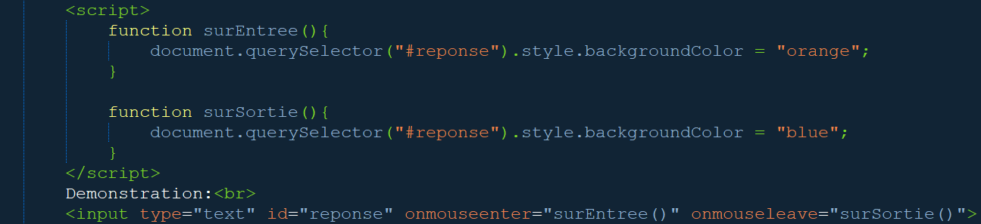


Onmouseenter / onmouseleave

Slide 50
Onfocus / onblur

Slide 51
onfocus / onblur
onfocus et onblur permettent de définir des fonctions qui seront exécutées lorsque la balise obtient et perd le focus respectivement (Ex. Un champ de texte)
Voyons un exemple..

Slide 52
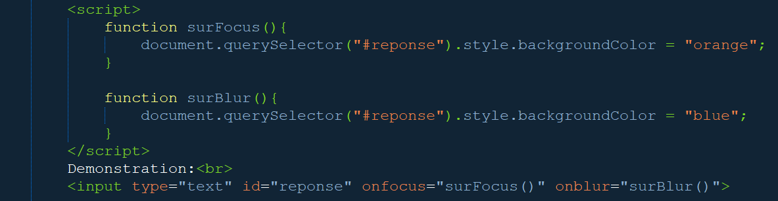


onfocus / onblur

Slide 53
Les attributs d’événement
Voici donc qui termine notre section sur les attributs d’événement.
Pour voir la liste complete des attributs disponibles, vous pouvez vous referez au lien suivant: https://www.w3schools.com/jsref/dom_obj_event.asp
Dans la prochaine section, nous verrons une façon alternatives de definir des evenement en utilisant la fonction addEventListener().

Slide 54
La fonction addEventListener().

Slide 55
La fonction addEventListener()
Dans la dernière section, nous avons vu que les balises HTML possèdent des attributs d’événement qui sont déclenchés dans certaines circonstances (Clic de souris, survol de la souris, etc.)
Ces attributs peuvent contenir du code JavaScript (typiquement un appel de fonction) qui exécuter si l’événement se produit.
Il est toutefois possible de configure des événements directement à partir du DOM en utilisant la fonction addEventListener().
Voyons comment faire…

Slide 56
La fonction addEventListener()
Dans la dernière section, nous avons vu que les balises HTML possèdent des attributs d’événement qui sont déclenchés dans certaines circonstances (Clic de souris, survol de la souris, etc.)
Ces attributs peuvent contenir du code JavaScript (typiquement un appel de fonction) qui exécuter si l’événement se produit.
Il est toutefois possible de configure des événements directement à partir du DOM en utilisant la fonction addEventListener().
Voyons comment faire…

Slide 57
La fonction addEventListener()
La syntaxe pour ajouter un événement sur une balise sera la suivante:
<élément>.addEventListener(<type_evenement>, <fonction>);
Voyons un exemple..

Slide 58
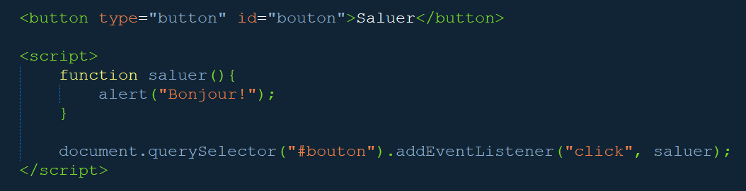
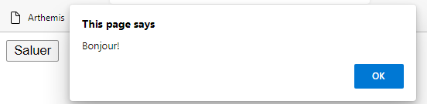
La fonction addEventListener()

Slide 59
La fonction addEventListener()
Notez que vous pouvez remplacer “click” pour n’importe quels autres types d’événement
Assurez-vous simplement de retirer le “on” devant le nom.
Par exemple, “onclick” deviant “click”, “onfocus” devient “focus”, etc.

Slide 60
La fonction addEventListener()
Voici donc qui termine notre section sur la fonction addEventListener().
Dans la prochaine section, nous verrons comment faire en sorte que des fonctions s’exécutent sur des périodes de temps données en utilisant setTimeout() et setInterval().

Slide 61
Les fonctions setTimeout et setInterval()

Slide 62
Les fonctions setTimeout et setInterval()
Dans certaines situations, nous voudrons qu’un certain segment de code s’exécute après un certain nombre de temps (Ex. Après 1 minute) ou à un certain interval de temps (ex. A toutes les 10 secondes)
JavaScript offre deux fonctions qui permettent de le faire:
  setTimeOut()
  setInterval()
C’est ce que nous verrons dans cette section.

Slide 63
setTimeout()

Slide 64
setTimeout()
setTimeout() est une fonction qui permet de déclencher une fonction JavaScript après un certain nombre de millisecondes.
Cette dernière prendra deux paramètres:
  La fonction à exécuter
  Le délai d’attente (en millisecondes)
Voyons un exemple..

Slide 65
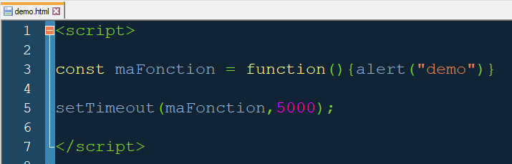
setTimeout()
Exemple:

Slide 66
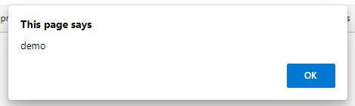
setTimeout()
Dans le code précédent, la fonction anonyme sera exécutée après un délai de 5 secondes.

Slide 67
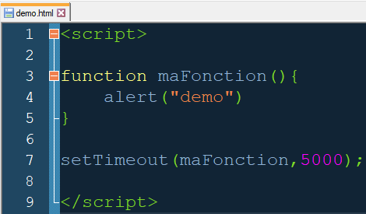
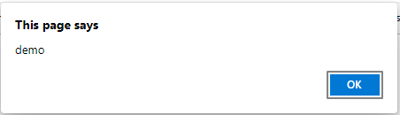
setTimeout()
Notez qu’il n’est pas nécessaire d’utiliser une fonction anonyme.
Le nom d’une fonction régulière fonctionnera également:

Slide 68
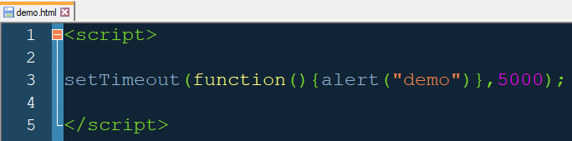
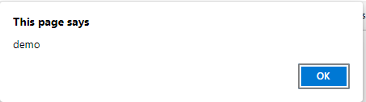
setTimeout()
Finalement, remarquez qu’une fonction anonyme peut être déclarée directement dans les parenthèses et donnera le même résultat.
Exemple:

Slide 69
setTimeout()
Voici qui termine notre section sur setTimeOut().
Voyons maintenant setInterval().

Slide 70
setInterval()

Slide 71
setInterval()
setInterval() est très similaire à setTimeout() en termes de syntaxe.
La fonction prend également une fonction ainsi qu’un nombre de millisecondes en paramètre.
Toutefois, setInterval() exécutera votre code à toutes les X millisecondes tandis que setTimeout ne le faisait qu’une seule fois.
setInterval() permet donc d’exécuter une fonction de façon répétée.
Voyons un exemple…

Slide 72
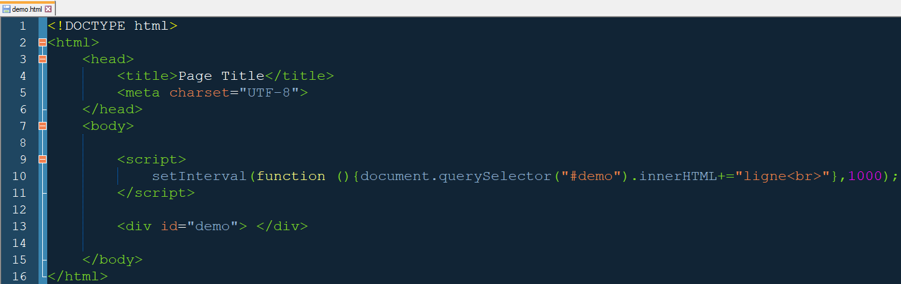
setInterval()

Slide 73
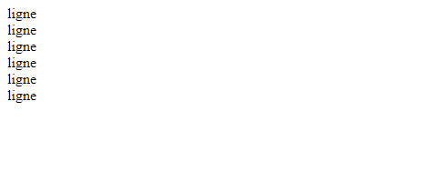
setInterval()

Slide 74
setInterval()
Dans l’exemple précédent, on utilise une balise <div> à laquelle nous ajouterons le texte “ligne” qui sera suivie d’un saut de ligne (<br>).
Puisque cette opération se reproduit toutes les secondes (1000 millisecondes), nous verrons une ligne de “ligne” qui sera générée.

Slide 75
setInterval()
Voici donc qui termine notre section sur les fonctions setTimeout() et setInterval() et qui termine notre cours.

Slide 76
Conclusion

Slide 77
Conclusion
En résumé
  Le DOM permet de manipuler de façon dynamique le contenu de votre page web en utilisant JavaScript.
  Elle permet d’ajouter des éléments de logique dans votre page

Slide 78
Prochain cours

Slide 79
Prochain cours
Au prochain cours, nous allons apprendre l’utilisation des expressions régulières.

Slide 80

Questions?

Slide 81
Références
https://www.w3schools.com/js/js_htmldom_document.asp
https://www.w3schools.com/jsref/dom_obj_event.asp

